Slide 1
DeVops Trainning
Soutenance du projet de fin de formation

Slide 2
Objectif
https://github.com/diranetafen/node-bulletin-board.git
https://github.com/diranetafen/crud-application-using-flask-and-mysql.git

Slide 3
Choix des outils
Gitlab
Jenkins
AWS
CloudFormation
clear
Guantlt

Slide 4
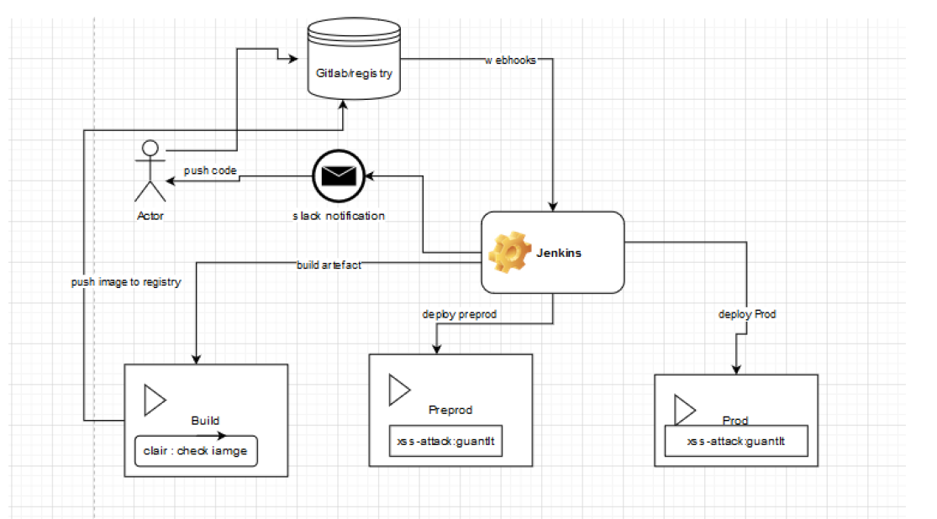

Slide 5
DEMO

Slide 6
CONCLUSION

